Slide 1
Архивный отдел администрации муниципального образования Щербиновский район
Электронная фотодокументальная выставка
«Есть такое село – Ейское Укрепление»
к 250-летию образования села Ейское Укрепление Щербиновского района Краснодарского края
ст. Старощербиновская
2024

Slide 2
«Есть такое село – Ейское Укрепление»
ПРЕДИСЛОВИЕ
Село Ейское Укрепление построено в устье реки Ея русской армией, как опорный пункт, в борьбе с Османской Турцией. Это был фортпост русской границы.
В 70-х годах XVIII века русское правительство направило в Приазовье казачий отряд под командой подполковника Стремоухова для оказания помощи союзным ногайцам. Отряд установил свой зимний лагерь в старинной паланке – земляном укреплении, построенном правее устья Большой Еи.
В 1774 году незадолго до заключения Кючух-Кайнарджикского мирного договора, в лагерь прибыл только что сформированный Кубанский корпус под командой бригадира И.Ф.Бринка. Бывшая паланка была укреплена глубокими рвами и высокими валами.
С 1774 года она вошла в историю как крепость Ея.
История села неразрывно связана с именем великого русского полководца Александра Васильевича Суворова, который много сделал для укрепления границ России и определенное время жил в Ейском Укреплении.
2

Slide 3
«Есть такое село – Ейское Укрепление »
Из статьи историка-краеведа, члена совета фонда культуры кубанского казачества В.Соловьева «Ейское укрепление», 2004 г.:
«…Сменивший Стремоухова в должности пристава подполковник И.Ф. Лешкевич построил в крепости в ее южной части лавки для купцов и маркитантов с целью организовать торговлю с местными народами… Прошло некоторое время, и крепость Ея стала средоточием торговли не только Кубани, а всего Северо-Западного Кавказа… В конце зимы 1776 года в крепость Ея в сопровождении Ахтырского гусарского полка прибыл 25-летний калга-султан Шагин-Гирей… который планировал с помощью России стать преобразова-телем Крыма, возвратив ему былое могущество… Бригадир И.Ф.Бринк принял Шагин-Гирея с должными почестями и сразу же севернее крепости начал строительство земляного редута, который при заложении получил название Ейский городок. Редут предназначался для Шагин-Гирея как его резиденции, для чего в городке был построен русскими солдатами большой деревянный дворец… А для того, чтобы Шагин-Гирею было проще набирать войско из ногайцев, с которыми он должен был идти на Тамань и далее в Крым, южная часть крепости Ея была перестроена в базар, где калга-султан и встречался с нужными ему людьми. Прошло время, и видный историк России П.Г. Бутков записал: «Крепость Ея называема была и Шагин-Гирейским базаром»…
Фонд № 107, оп.1, д.2, л.14
3

Slide 4
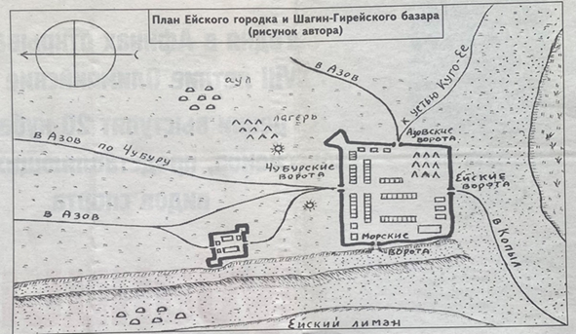
«Есть такое село – Ейское Укрепление»
Из статьи историка-краеведа, члена совета фонда культуры кубанского казачества В.Соловьева «Ейское укрепление», 2004 г.:
.
Фонд № 107, оп.1, д.2, л.14
4

Slide 5
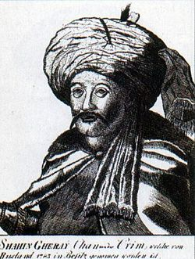
«Есть такое село – Ейское Укрепление»
Из статьи историка-краеведа, члена совета фонда культуры кубанского казачества В.Соловьева «Ейское укрепление», 2004 г.:
«…В 1777 году, собрав из мирных ногайцев войско в 2000 воинов, Шагин-Гирей с помощью казаков и полков Кубанского корпуса вытеснил татар и турок с Тамани, а затем на русском военном корабле переправился в Крым. Здесь у старинной турецкой крепости Еникале он был встречен генерал-поручиком А.В. Суворовым с полками, который тут же после быстрого марша посадил его в Бахчисарае на ханский трон Крыма…»
Последний крымский хан
Шагин – Гирей (1745-1787)
Фото из открытых источников
Фонд № 107, оп.1, д.2, л.14
5

Slide 6
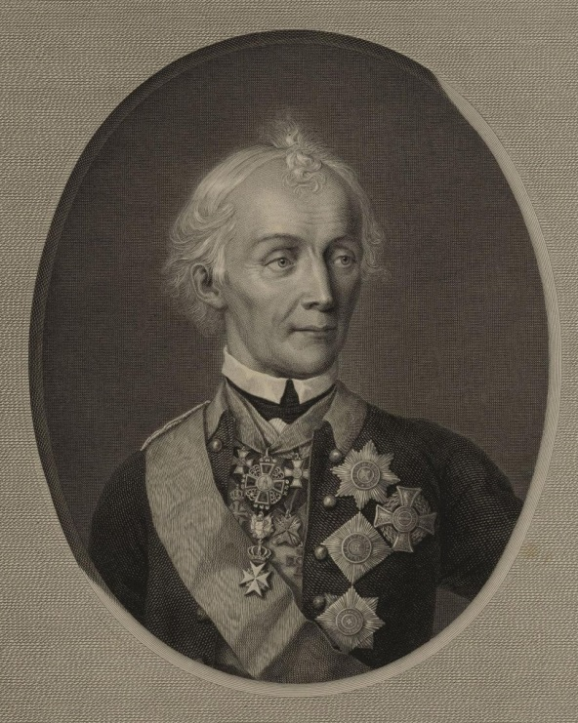
«Есть такое село – Ейское Укрепление»
Из статьи историка-краеведа, члена совета фонда культуры кубанского казачества В.Соловьева «Ейское укрепление», 2004 г.:
«… После вступления А.В. Суворова в
начале 1778 года в командование Кубанским
Корпусом Ейский городок и Шахин-Гирейский
базар были перестроены в единое Ейское
укрепление…
…В том же году А.В. Суворов, будучи человеком
очень верующим, приказал построить в Ейском
Укреплении церковь во имя Святой Троицы.
Не имея ни камня, ни леса, солдаты построили
ее из дерна и камыша… В этой церкви 28 июля
1783 года А.В. Суворов провел молебен
добровольного присоединения народов право-
бережья Кубани к России…
…после того, как Ейское укрепление потеряло Суворов
назначение форпоста…оно было разоружено Александр Васильевич
и возникший у ее валов неизвестно с какого года (1730 – 1800 гг.)
Фурштат превращен в слободку, а затем и в полководец
местечко Ростовского округа области Фото из открытых источников
войска Донского…»
Фонд № 107, оп.1, д.2 , л.7
6
5

Slide 7
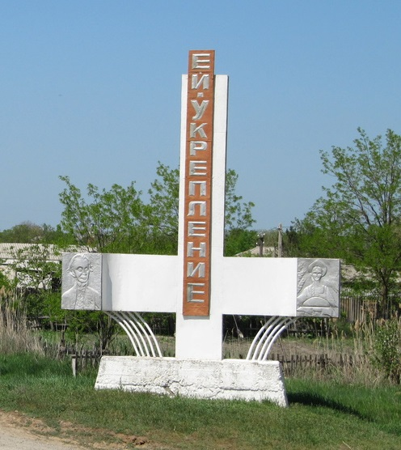
«Есть такое село – Ейское Укрепление»
Из книги историка-краеведа, члена совета фонда культуры кубанского казачества В.Соловьева «По следам Суворова», 1995 г.:
«… А что же село? Шли годы, и оно стало потихоньку расти в сторону бывшего Ейского укрепления, затем перехлестнуло его, что вызвало скрытие валов и некогда грозных бастионов. Вместо суворовской церкви из-за ее ветхости была построена деревянная, а в конце XIX века – кирпичная. Основание города Ейска ускорило рост села, но особенно бурный наплыв сюда переселенцев начался после отмены крепостного права и окончания кавказской войны…» Фонд № 107, оп.1, д.2 , л.7 .
Фото из открытых
источников
7

Slide 8
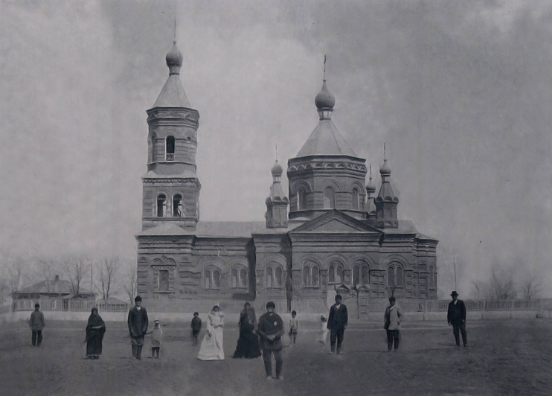
«Есть такое село – Ейское Укрепление»
Свято-Троицкая церковь села Ейское Укрепление.
Построена в 1895 году. Разрушена в 30-е годы ХХ века
Фонд № 107, оп.11, д.4, л.1.
8

Slide 9
«Есть такое село – Ейское Укрепление»
Из книги историка-краеведа, члена совета фонда культуры кубанского казачества В. Соловьева «По следам Суворова», 1995 г.: «…Что же касается улиц села, то каждая из них – это история. Пройдите по улице Гайдукова на восток, где от нее отходит улица Садовая. На этом месте была центральная часть суворовского Ейского укрепления. Ранее же до перестройки здесь стояли Чубурские ворота. Путники, пройдя через них в базар, видели слева улицу лавок и землянок армянских купцов, а справа греческих…
…Направляясь далее по улице Садовой на север, обратите внимание на подворье с правой стороны, где с весны 1783 года стоял «генеральский домик» и проживала семья А.В. Суворова.
Саженях в тридцати на юго-восток от суворовского домика стояла гарнизонная православная церковь Во имя Святой Троицы. Там, где ныне территория школы и подворья восточнее нее, по улице Первомайской, еще на памяти старожилов видны оплывшие валы суворовской цитадели, которая в плане была правильным четырехбастионным редутом с фасами в 70 саженей…
…Пройдите от школы на восток к улице Первомайской, где от нее отходит улица Суворова, и осмотрите это ныне ничем непримечательное место. Здесь были Азовские ворота Ейского укрепления, у которых осенью 1782 года и в октябре 1783 года встречал Суворов гарнизон укрепления пушечной пальбой и выставлением почетного караула.
Далее на востоке, куда уходит улица Суворова, где ныне окраина села, было поле, на котором Суворов проводил тактические учения с войсками.
Здесь же был курган, у которого 28 июня 1783 года Суворов организовал торжественную церемонию добровольного присоединения народов правобережья Кубани к России… Думаю, что не совершу большой ошибки, если выскажу мысль о том, что на этом поле родилась наша Кубань…»
Фонд № 107, оп.1, д.2, л.7 .
9

Slide 10
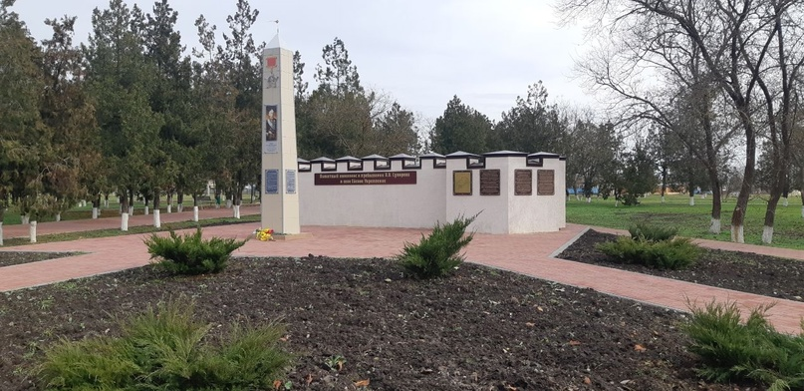
«Есть такое село – Ейское Укрепление»
В 2022 году в парке культуры и отдыха им. 40-летия Победы
села Ейское Укрепление Щербиновского района открыт памятник прославленному полководцу А.В. Суворову
Из материалов собственной собирательной деятельности Щербиновского районного отделения РОИА
10

Slide 11
«Есть такое село Ейское Укрепление»
ЗАКЛЮЧЕНИЕ
У каждого села, как и человека своя судьба, своя история.
И хотя образование населенного пункта Ейское Укрепление связано со строительством военного фортпоста 250 лет назад, эта земля помнит еще времена, когда река Ея на античных картах обозначалась как Большой Ромбит.
Помнит сарматов, чьи курганы до сих пор сохранились.
Помнит янычар, совершавших набеги на русские селения, и угонявших пленников в рабство через Черный брод.
У Ейского Укрепления история долгая.
11

Slide 12
«Есть такое село – Ейское Укрепление.»
Использованы документы архивного фонда № Р-107 «Коллекция документов по истории Щербиновского района Краснодарского края».
АВТОРЫ:
Гарнышева Мария Сергеевна – начальник архивного отдела,
Гончаренко Лариса Владимировна – ведущий специалист архивного отдела
12

